Slide 1
Notes:
¡RECUERDEN TOMAR ASISTENCIA DENTRO DE LA PLATAFORMA!
En caso de no funcionar la toma de asistencia por favor hacerlo en un excel. Luego enviar un mail a learning@acamica.com informando del error y con el excel adjunto. NO envíen mensaje de Slack ya que no se podrá solucionar en el momento.

Slide 2
TEMA DEL DÍA
Repaso
No overfitear, ni con los datos ni los conceptos.
Nos enfocaremos en el paradigma de usar los algoritmos cómo una herramienta más para abordar los datos.
Usaremos Clasificación Supervisada y no Supervisada

Slide 3
Daily
Preguntas a los datos.
Workshop
Break
Repaso
Teoría: Aprendizaje no supervizado. ¿Hay tiempo para ver un ejemplo?
Cierre
Notes:
Mentores y tutores: chequear tiempos en Cronograma.

Slide 4
Daily
Notes:
Esta es la ceremonia con la que empezamos todos los encuentros, la daily. Nos servirá para poner en común el tema del día, entender cuáles son los obstáculos con los que nos encontramos y sincronizar lo que haremos como grupo.

Slide 5


Daily
Sincronizando...
Bitácora
Challenge
¿Cómo te ha ido?
¿Obstáculos?
¿Cómo seguimos?
¿Cómo te ha ido?
¿Obstáculos?
¿Cómo seguimos?
Notes:
Mentor/a: la idea es que todas las dailys sean colaborativas. Tendrás que pedirle a un estudiante que comparta pantalla y muestre la bitácora que corresponde al tema del día. Lo importante es que puedas ayudarlo/a a reconstruir lo más relevante. Para eso, hazle tres preguntas:
¿Cuáles son las tres ideas principales de esta bitácora para tí?
Asegúrate de que pueda dar las definiciones principales y ayúdalo/a a completar lo que haga falta. Puedes pedirles a los/as demás que agreguen información para terminar de reconstruirla.
¿Hay algo que no hayas entendido?
Aprovecha para preguntarle al resto del grupo si le pasó algo similar. Si hay alguien que pueda aportar la respuesta, invítalo/a a que hable. Si la mayoría del grupo encontró el mismo obstáculo, deberás priorizar este punto a la hora de presentar la teoría, después de la daily.
¿Crees que podemos pasar directamente a la práctica o preferirías escuchar la explicación teórica?
Pregúntale al resto cómo si está de acuerdo con la respuesta o prefiere proponer algo distinto. Si las respuestas son heterogéneas, invita a los/las que saben a presentar el tema contigo y ayudar a quienes se sienten más perdidos/as al finalizar la daily.
Después de la bitácora, repite el procedimiento con el challenge: pídele a un/a estudiante que comparta pantalla y muestre al grupo cómo resolvió (o intentó resolver) el ejercicio. Para eso, hazle estas tres preguntas:
¿Cómo te ha ido con el Challenge?
Más allá de la valoración, fíjate si ha podido completarlo o no y pídele que te muestre cómo lo hizo. Pregunta si a alguien le ha ido muy distinto y quiere mostrarlo después.
¿Cuáles son los obstáculos o dificultades con los que te has encontrado?
Aprovecha para preguntarle al resto del grupo si le pasó algo similar. Si hay alguien que pueda aportar la respuesta, invítalo/a a que hable. Si la mayoría del grupo encontró el mismo obstáculo, deberás priorizar este punto a la hora de presentar la teoría y hacer tus demostraciones (“Programo”), después de la daily.
¿Crees que podemos pasar al siguiente nivel o preferirías ver una demostración de una resolución?
Pregúntale al resto cómo si está de acuerdo con la respuesta o prefiere proponer algo distinto. Si las respuestas son heterogéneas, invita a los/las que saben a mostrar un challenge bien resuelto y ayudar a quienes se sienten más perdidos/as al finalizar la daily.
Cuando termine la Daily deberás decidir si el grupo necesita sumergirse profundamente en la teoría, si ya lo tiene tan claro que pueden pasar a la práctica, o bien si es necesario reforzar determinados puntos antes de pasar a las actividades. Cuéntales por qué estás tomando esta decisión y pregúntales si están de acuerdo antes de avanzar. ¡Es importante que puedas liderar el grupo de modo que esté sincronizado para el encuentro!

Slide 6
Repaso
Preguntas a los datos

Slide 7

“Esto no es Data Science”

Slide 8
Metodología “Científica”
“Data Analysis may appear as a step by step / linear procedure that arrives at a certain product. On the contrary it is a non-linear work of developing and refining a data analysis so that it can be “algorithmized.”
The Art of Data Science A Guide for Anyone Who Works with Data by Roger D. Peng, Elizabeth Matsui
¿Qué es una buena pregunta?
Depende de la audiencia.
Basarse en un universo temático.
Deber poder ser respondida.
Debe ser especifica.

Slide 9
Tipos de preguntas
El tipo de pregunta informa sobre expectativas e interpretaciones de los resultados
Descriptiva: Resume el set de datos – Proporción de ventas por canal.
Exploratoria: Encontrar patrones/tendencias/relaciones. ¿Un tipo de dieta se asocia de alguna manera a una enfermedad viral?
Inferencial: Hipótesis cómo pregunta y respondida analizando diferentes sets de datos. ¿Filtrando por la variable X los patrones encontrados por el análisis observatorio son distintos?
Predictivo: Predecir un comportamiento a través de ciertas variables. ¿Cuántas personas van a consumir ese tipo de dieta? (¿Cuáles personas?)
Causal: Que factores afectan a otros: Haciendo un testeo random, ¿Las personas vegetarianas tienen menos de esa enfermedad viral?
Mecanisista: ¿Cómo? ¿Cómo una dieta alta en frutas frescas y vegetales tiende la reducción de enfermedades virales?

Slide 10
Workshop

Slide 11
Workshop
Modelando Resultados de una campaña de Marketing
Una entidad bancaria acaba de realizar una campaña de marketing, cuyo objetivo buscaba lograr que los clientes contactados depositaran sus ahorros a plazo fijo. Los resultados fueron peor de lo esperado. Esta campaña se enfocó en un 10% de la cartera total de clientes del banco.
El banco contrata nuestros servicios como científic@ de datos y nos comunica los siguientes objetivos:
Repetir una o más campañas en el transcurso de los siguientes 18 meses.
Maximizar la tasa de conversión de las mismas y entender los factores que influyen en esta tasa.
Nuestra tarea consiste en ayudar al banco a cumplir sus objetivos.
Comentario Inicial
El problema es de tipo comercial en donde una campaña asegura la conversión o no del cliente.

Slide 12
Variables
El banco nos provee la lista de los ~4.5K clientes ("clientes.csv") que fueron contactados durante esta última campaña y nos informa que por el momento NO nos proveerá de mas datos que estos.
age: edad del cliente
job: tipo de trabajo
marital: estado civil
education: nivel de educación
default: indica si el cliente registra algún default crediticio
balance: saldo en dólares de la caja de ahorro del cliente
housing: indica si el cliente posee un préstamo hipotecario
loan: indica si el cliente posee algún préstamo personal
Datos del último contacto de la campaña actual
contact: canal de contacto
day: día de último contacto
month: mes de último contacto
duration: duracion del último contacto
campaign: cantidad de contactos durante la campaña
Datos campaña previa
pdays: días transcurridos desde el último contacto por una campaña previa
previous: cantidad de contactos previous a esta campaña
poutcome: resultado de la campaña previa
Resultado campaña actual
y - Indica si el cliente realizó depósito a plazo fijo(binaria: 'yes','no')

Slide 13
Preguntas
12 minutos:
Repasando los tipos de preguntas escriba 10 preguntas para hacerle a la data:

Slide 14
Respuestas
Discutamos:
Librerías, funciones, módulos para responder a esas preguntas.

Slide 15
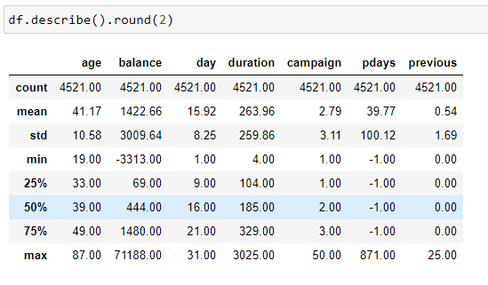
Será interesante estudiar cada variable por separado. Entendiendo las distribuciones a fin de entender que factores influyen en las campañas.
Distribucion del target y determinar la conversión del cliente es nuestro target,
por lo tanto complementarlo en el análisis de dato a las variables anteriores nos
permitirá entender cómo se compone nuestra muestra
Edad y rango etario la edad es una variable importante a la hora de segmentar productos. Por lo tanto enfocaremos cómo punto de partida la distribución del target en función de age .
Trabajo El tipo de trabajo puede determinar la compra o no de productos financieros, en este caso entendemos al plazo fijo cómo un tipo de ahorro en un activo libre de riesgo.
Estacionalidad: days y month los días de la semana y los meses determinaran la estacionalidad tal vez propia del producto (Si este caso fuese Argentina una hipotesis sería que los meses de aguinaldo la tasa de conversión podría ser mayor).
Variables Económicas loan, balance y default serán también interesantes para segmentar. Será interesante hacer visualizaciones y análisis bivariados.
Medios: campaign y contact Respecto al canal de campaña y las caracteristicas de contacto, establecer el comportamiento descriptivo de la data permite entender la operatividad de las llamadas y complementar luego a los modelos de predicción para elaborar una campaña con mayor probabilidad de conversión.
Segmento target social: marital, education, no permitirán determinar la variables socioeconómicas de los clientes, sumado a las data driven de la campaña de marketing.

Slide 16
Riegos
Riesgos de nuestro trabajo.
Hint: ¿Sesgos?

Slide 17

I see risk everywhere!!

Slide 18
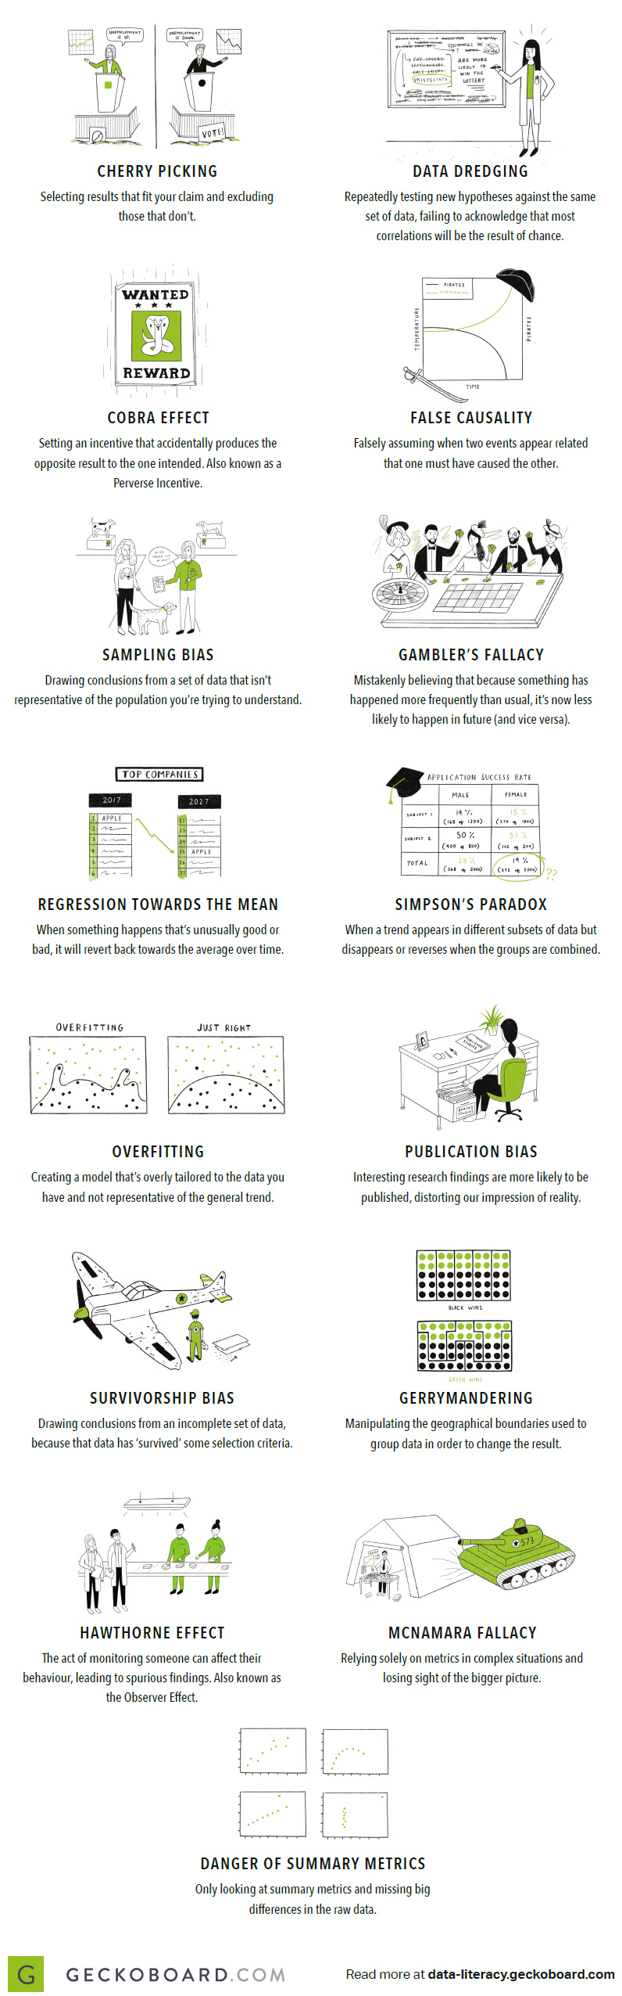
Riesgos everywhere

Slide 19
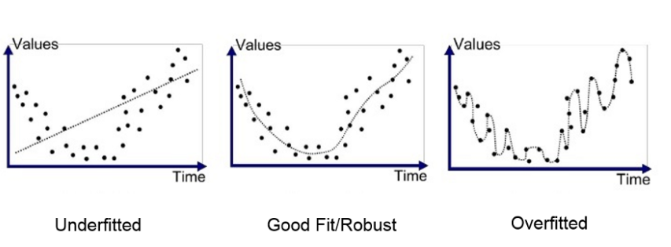
Los sospechosos de siempre...

Slide 20
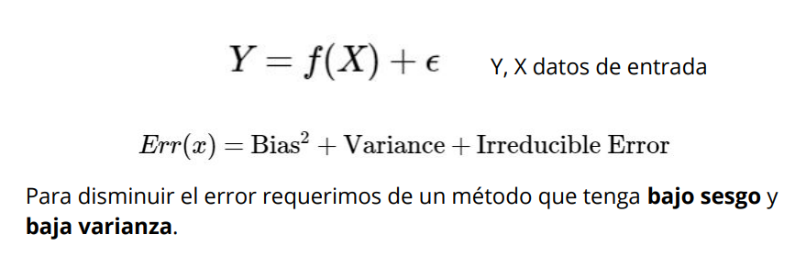
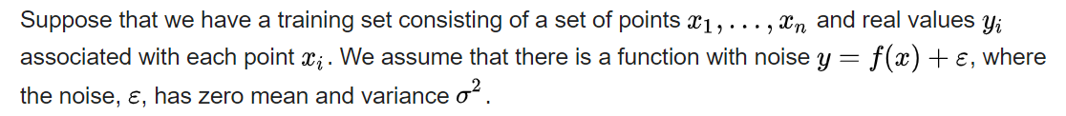
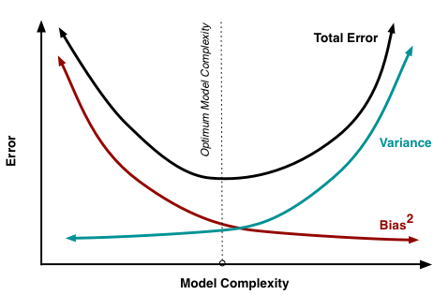
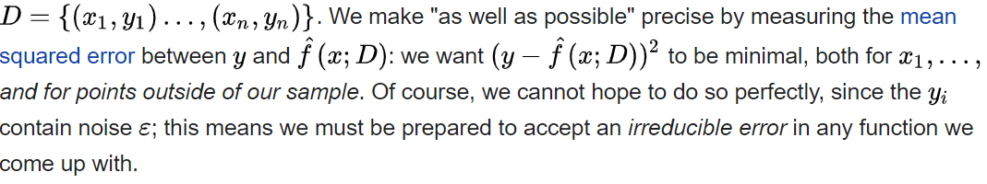
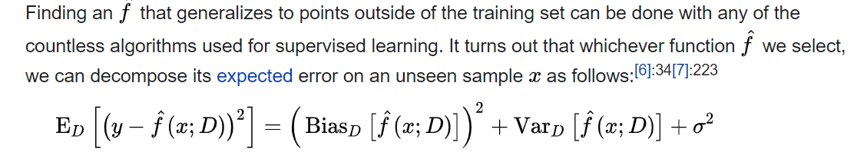
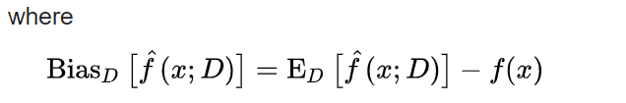
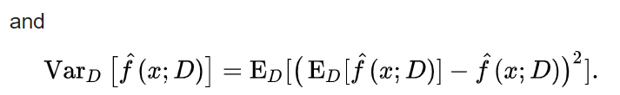
Trade-off
Menos nos pegamos a los datos más bias tenemos
Voy a querer disminuir el error total. Esto es un método que tenga bajo sesgo y baja varianza
¿Cuánto nuestro método de aprendizaje se mueve de la media=

Slide 21
Dataset Slack
Ejercicio:
Levantar el dataset
Hacer preguntas: ordenando pipeline
El Mentor se queda 2min en cada grupo un total de 20min. Si hay 5 grupos de dos personas va a pasar 2 veces en total.
Cada vez que pasa les puede pasar código para resolver el análisis (si es que lo tiene)
Repasamos el código armado

Slide 22
Repaso

Slide 23
Cómo evitar los riesgos
Existen dos formas de evitar el “overfitting”: obtener más datos y la regularización.
Obtener más datos es normalmente la mejor solución, un modelo entrenado con más datos generalizará mejor de forma natural.
La regularización se realiza cuando lo anterior no es posible. Es el proceso de modular la cantidad de información que el modelo puede almacenar o añadir restricciones con la información que se permite mantener. Si el modelo solo memoriza un pequeño número de pautas, la optimización hará que el enfoque se haga en las más relevantes, mejorando la posibilidad de generalizar bien.

Slide 24
Cómo evitarlos
La regularización se realiza principalmente con las siguientes técnicas:
Reduciendo el tamaño del modelo: disminuyendo el número parámetros que el modelo tiene que aprender, y con ello, su capacidad de aprendizaje.
Añadiendo regularización de peso: en general, cuanto más simple es el modelo, es mejor. Mientras pueda aprender bien, un modelo más simple es menos proclive a sufrir “overfitting”. Una forma común de conseguir esto es restringir la complejidad forzando sus pesos para solamente tomar pequeños valores, regularizando la distribución de valores de peso. Esto se realiza añadiendo a la función de pérdida un costo asociado a tener grandes pesos.

Slide 25

Problema de regresión
Consiste en predecir una respuesta numérica Y en base a atributos X₁, X₂, ..., X_{p}.
Y ≈ f (X₁ , X₂ , ..., X_{p} )
El caso más sencillo
es una regresión lineal.
Buscamos Y = mX + b que mejor ajuste a los datos:
m: pendiente
b: ordenada al origen
y

Slide 26
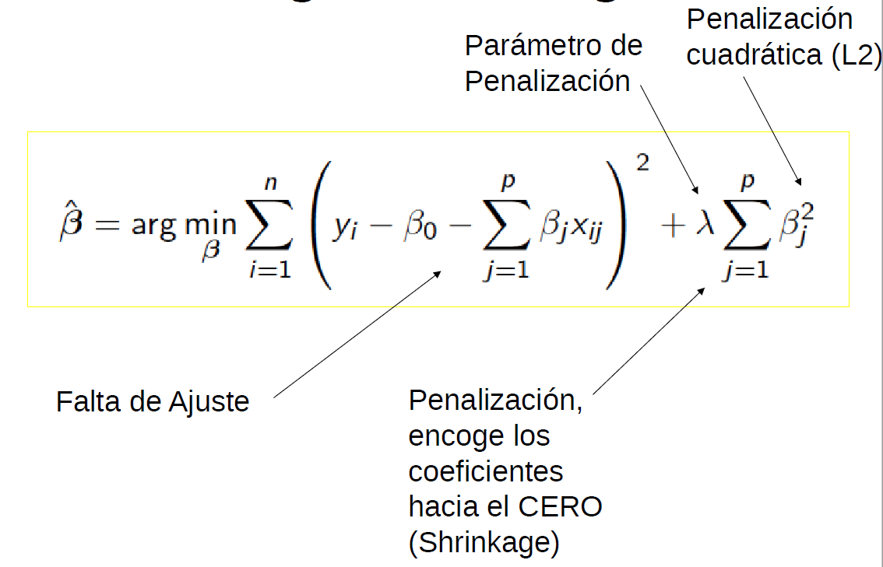
Regularización
L2 o Ridge
Hacemos la analogía de quitar datos cómo la idea de que piensen menos unos datos para la pendiente de la recta. Sin embargo agregar muchos más datos también es una forma de regularizar. Recordemos que estamos evitando Overfitear, la conclusión que se deriva de los datos no debe quedarse “tan pegada” a los datos.

Slide 27
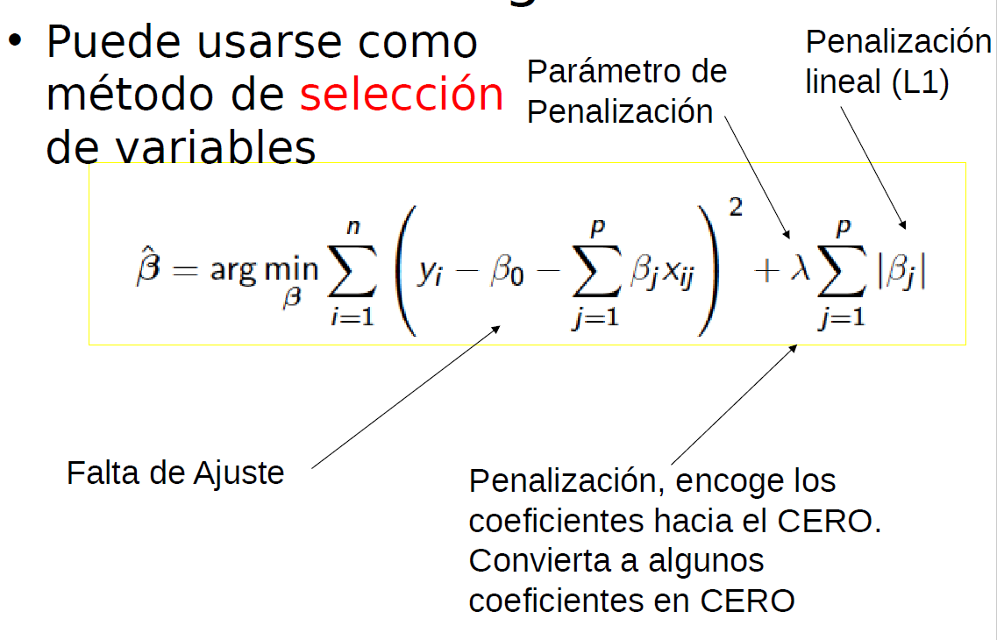
Regulación L1 o Lasso
Se agrega a la función de costo un término proporcional al valor absoluto de los coeficientes de peso (norma L1 de los pesos).

Slide 28
¿Siempre hay que regularizar?

Slide 29
Clustering

Slide 30

Aprendizaje No Supervisado · Clustering
Dado un set de datos, nuestro objetivo será encontrar grupos (clusters) en los cuales las instancias pertenecientes sean parecidas (estén “cerca”).
Datos iniciales
Dos
Features

Slide 31
Aprendizaje No Supervisado · Clustering
Dado un set de datos, nuestro objetivo será encontrar grupos (clusters) en los cuales las instancias pertenecientes sean parecidas (estén “cerca”).
Datos iniciales
Salida
Dos
Features

Slide 32
Aprendizaje No Supervisado · Clustering
https://www.naftaliharris.com/blog/visualizing-k-means-clustering/
https://www.naftaliharris.com/blog/visualizing-dbscan-clustering/

Slide 33
Aprendizaje No Supervisado · Clustering
¿Para qué sirve?
Encontrar grupos en los datos puede ayudar en problemas de:
¿Cómo se hace?
Algunos de los algoritmos para hacer clustering son:
Investigación de mercado
Sistemas de recomendación
Medicina
Biología (genética y especies)
Muchísimas mas cosas
K-means
DBSCAN
Hierarchical Clustering (aglomerativo)
Fuzzy C-Means (como K-means pero permite overlap)
GMM: Gaussian Mixture Models (supone distribucion gaussiana)

Slide 34
Aprendizaje No Supervisado
K-Means

Slide 35
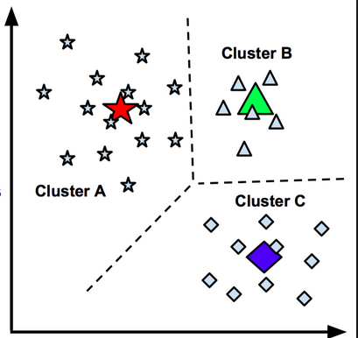
Clustering · K-Means
Objetivo: Separar los datos en k clusters (número dado) ubicando a las instancias que estén dentro de una región cercana dentro de un mismo cluster.
Idea: encontrar un número k de centros (centroids), uno por cada cluster, de manera tal que la distancia entre los centros y los datos más cercanos sea la mínima posible.
Luego cada instancia se identifica en el grupo del centroide más cercano.

Slide 36
Clustering · K-Means
¿Cómo se hace? Se utiliza un algoritmo iterativo hasta llegar al resultado.
1) Se inicializan los k Centroides.
La ubicación inicial puede ser aleatoria o con algún criterio.
2) Encontrar el centroide más cercano.
Se asigna a cada instancia al centroide más cercano (el significado de “cercano” puede cambiar, es un hiperparámetro)
3) Actualizar los centroides.
La nueva posición del centroide es el promedio de las posiciones de las instancias en ese cluster (de acá viene el means).
4) Repetir pasos 2 y 3.
Se repiten los updates hasta que la posición del centroide ya no varíe

Slide 37
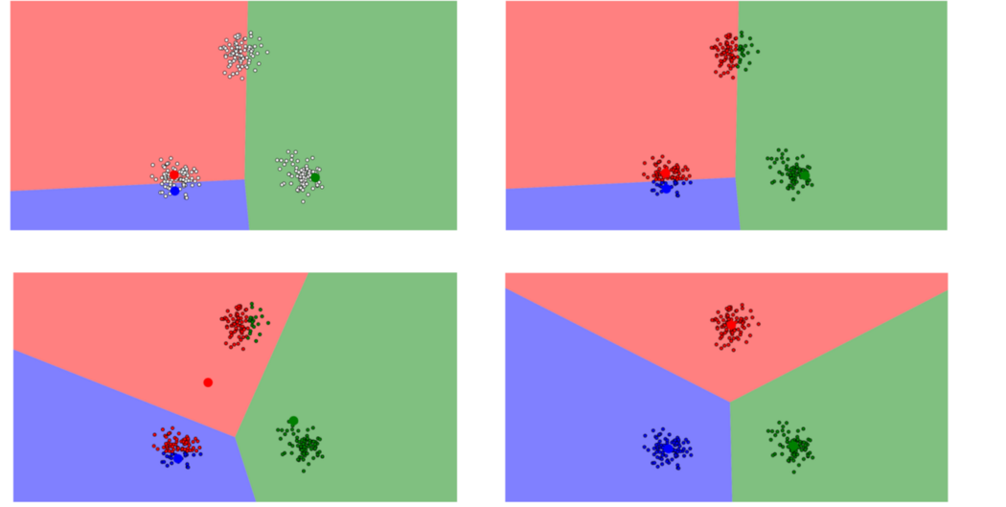

Clustering · K-Means

Slide 38
Aprendizaje No Supervisado
Clustering: DBSCAN

Slide 39
Clustering · DBSCAN
DBSCAN = Density-Based Spatial Clustering of
Applications with Noise

Slide 40
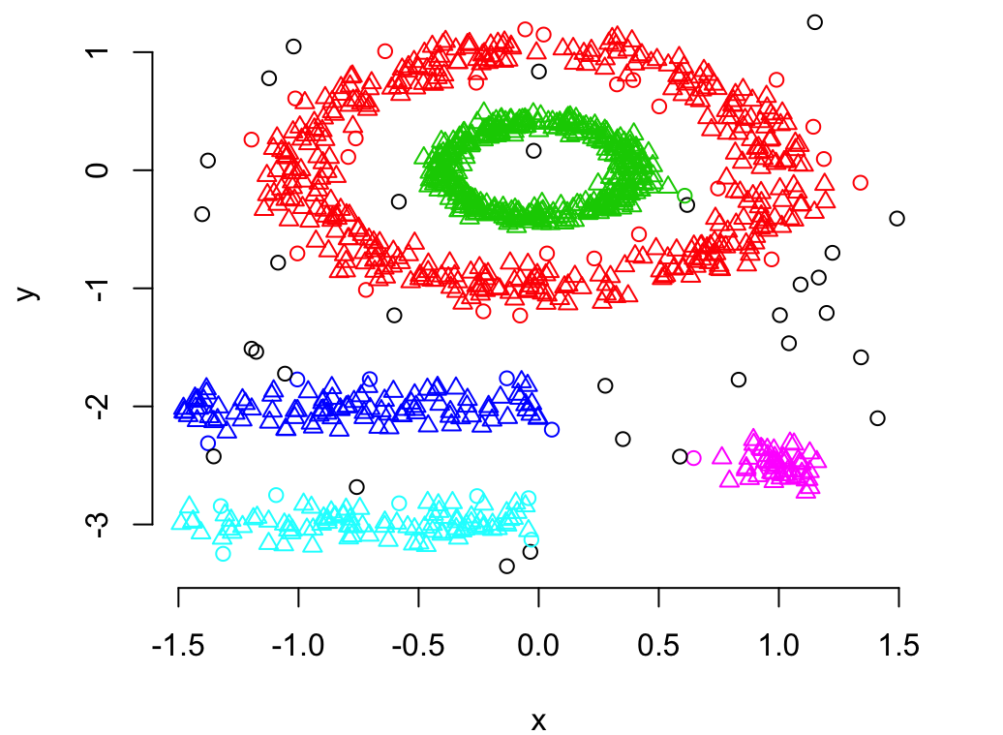
Clustering · DBSCAN
Objetivo: Identificar un número arbitrario de clusters. Los clusters estarán definidos por densidad de puntos. Puede haber puntos que no pertenezcan a ningún cluster (noise).

Slide 41

Clustering · DBSCAN
Objetivo: Identificar un número arbitrario de clusters. Los clusters estarán definidos por densidad de puntos. Puede haber puntos que no pertenezcan a ningún cluster (noise = OUTLIERS).
Idea: recorrer todo el dataset e ir identificando las zonas de puntos densamente pobladas como pertenecientes a un mismo cluster.
Los puntos
aislados serán
reconocidos
como ruido.

Slide 42
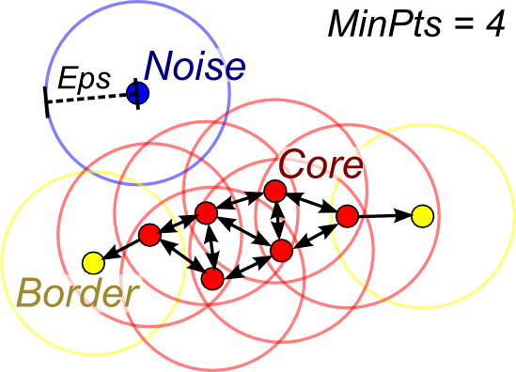
Clustering · DBSCAN
¿Cómo se hace?
1) Se define una distancia epsilon (parámetro) como la vecindad de un punto. Se elige un número de puntos mínimos de para considerar un cluster minPoints (parámetro).
2) Luego se realiza el siguiente proceso sobre todos los puntos del dataset:
1) Se toma un punto no visitado random. Se identifica si el punto es un ‘core’, es decir, si tiene minPoints en su vecindario. Si no tiene, se lo llama ‘noise’. Este punto se marca como visitado.
2) Si es un core, se le asigna un nuevo cluster y todos los puntos de su vecindario se consideran dentro de su cluster. Si alguno de estos puntos también son cores, este proceso se repite. A los puntos asignados a un cluster que no son core, se los llama ‘border’. Todos se marcan como visitados.
3) Este proceso se repite hasta que todos los puntos hayan sido visitados.

Slide 43
Clustering · DBSCAN

Slide 44
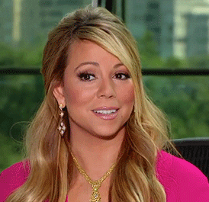
¿Cómo se comparan K-Means y DBSCAN?
Notes:
Kernels

Slide 45

K-Means
DBSCAN
Rápido, muy mucho. O(n).
No tiene parámetros
Fácil asignar nuevas instancias
No hay que elegir el número de clusters
Detecta cualquier forma de clusters
Determina automáticamente datos outliers
Hay que definir el número de clusters
Solo funciona bien con clusters tipo esferas
Sensible a outliers (afectan el promedio)
Hay que elegir bien los parámetros
No anda bien si hay clusters de diferentes densidades
Es computacionalmente más costoso (tarda más)
Notes:
Kernels

Slide 46
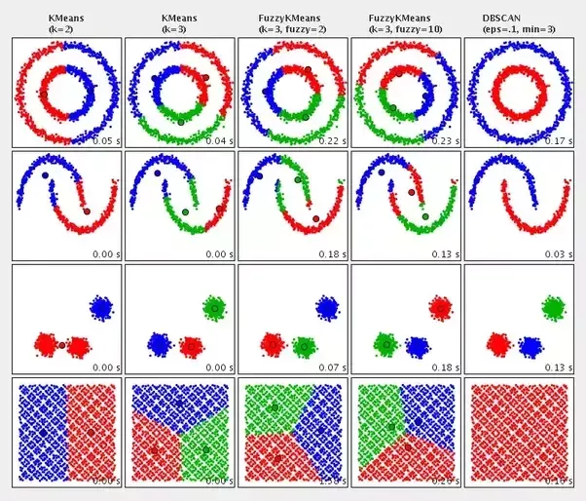
Clustering · K-Means vs. DBSCAN
¿Cómo funcionan?
Es muy común ver este tipo de representaciones de los métodos, donde muestra cómo categorizan distintos datasets y cuanto tardan en hacerlo.

Slide 47
Aprendizaje No Supervisado
Evaluación de clusters

Slide 48
Evaluación: Elbow method
Buscamos una medida para la validación e interpretación de clusters en un dataset.
Idea: medimos cuál es la distancia media de cada dato al centroide más cercano.

Slide 49
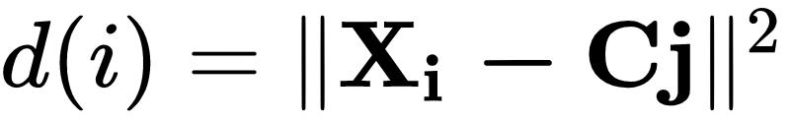
Evaluación: Elbow method
Buscamos una medida para la validación e interpretación de clusters en un dataset.
Idea: medimos cuál es la distancia media de cada dato al centroide más cercano.
Distancia de cada dato
Posción del dato i
Posción del centoride mas cercano

Slide 50
Evaluación: Elbow method (K-Means)
Buscamos una medida para evaluar qué tan bien resulta el “clustereo” en K-Means.
Idea: medimos cuál es la distancia media de cada dato al centroide más cercano.

Slide 51
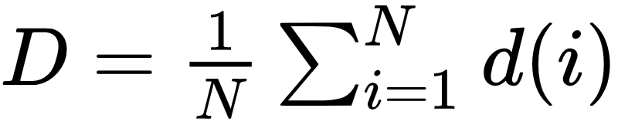
Evaluación: Elbow method (K-Means)
Buscamos una medida para evaluar qué tan bien resulta el clustereo en K-Means.
Idea: medimos cuál es la distancia media de cada dato al centroide más cercano.
Distancia media total

Slide 52
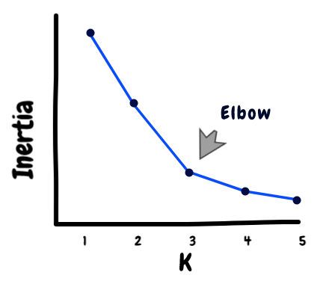
Evaluación: Elbow method (K-Means)
Buscamos una medida para evaluar qué tan bien resulta el clustereo en K-Means.
Idea: medimos cuál es la distancia media de cada dato al centroide más cercano.
En sklearn: Luego de fitear el modelo, la variable ‘model.inertia_’ tiene esta información.
K ÓPTIMO: Buscar donde esta el ‘codo’ de la curva. El valor de inercia siempre desciende con el número de clusters.

Slide 53
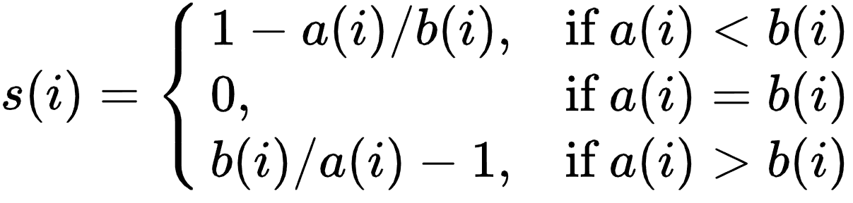
Evaluación: Silhouette
Silhouette: es una medida para la validación e interpretación de clusters en un dataset (para cualquier método de clustering que hayan usado).
Definición:
Idea: medimos qué tan parecidos son los los datos con su propio cluster (cohesión) en comparación con qué tan parecidos son a otros clusters (separación).
s(i): es el valor de silhouette para el dato i.
a(i): distancia media del dato i con el resto de su cluster
b(i): dIstancia media del dato i con el cluster más cercano

Slide 54
Evaluación: Silhouette
Definición:
Esto nos da una medida para cada dato de qué tan bien está ubicado en los clusters. Para una medida de todo el conjunto, se toma la media de todos los s(i).
s(i): es el valor de silhouette para el dato i.
a(i): distancia media del dato i con el resto de su cluster
b(i): dIstancia media del dato i con el cluster más cercano

Slide 55
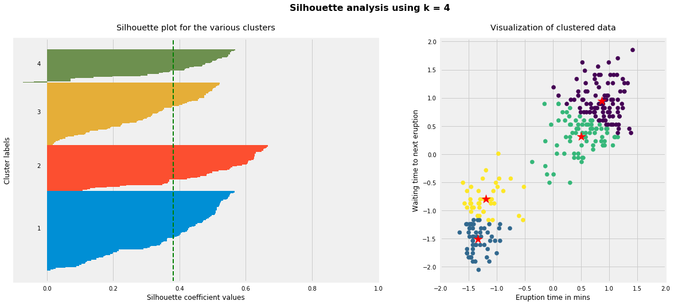
Evaluación: Silhouette
Resultados: se suele mirar el perfil de todos los datos, buscamos que sea parejo.

Slide 56
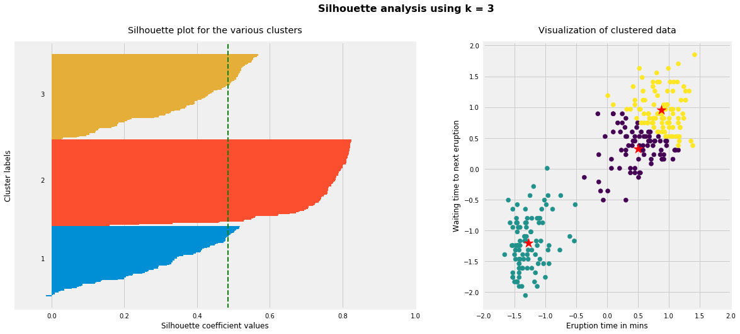
Evaluación: Silhouette
Resultados: se suele mirar el perfil de todos los datos, buscamos que sea parejo.
MAL

Slide 57
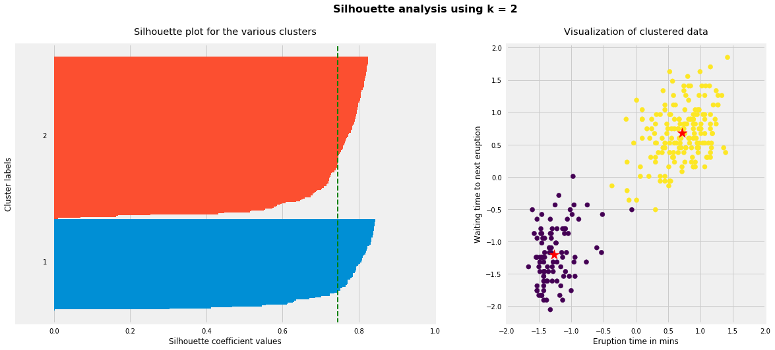
Evaluación: Silhouette
Resultados: se suele mirar el perfil de todos los datos, buscamos que sea parejo.

Slide 58
Clustering
Reducción de dimensionalidad
Notes:
Kernels

Slide 59
PCA
PCA · Importancia
Matemáticamente, se puede llegar por otro camino (Matriz de covarianza)
Tiene una interpretación muy intuitiva:
Componentes
Principales
Direcciones de máxima varianza
La primer componente principal está en la dirección donde los datos presentan varianza máxima.
La segunda componente principal está la segunda dirección en términos de la varianza, y así sucesivamente.

Slide 60
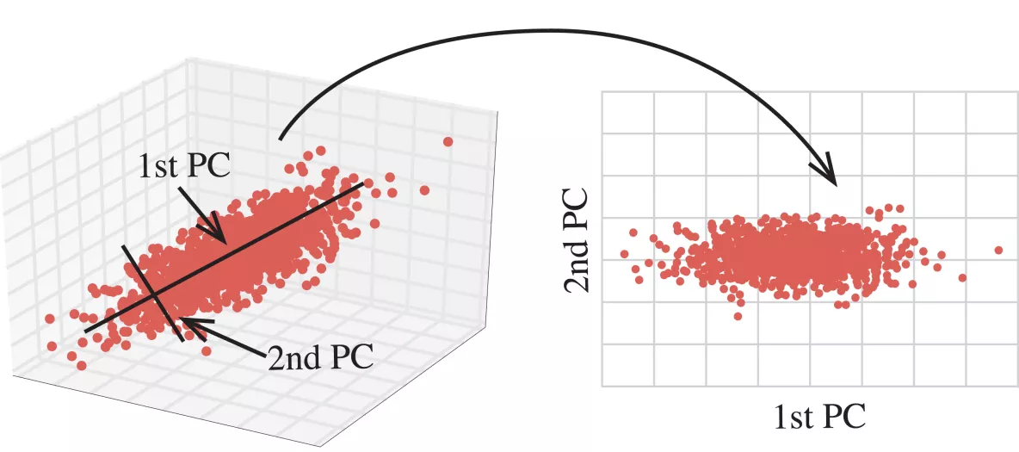
Aprendizaje No Supervisado · Reducción de la dimensionalidad
Buscamos reducir la cantidad de features de un dataset, pero reteniendo la mayor cantidad de “información” posible.
Reducción
3 features originales
2 features nuevas

Slide 61
Aprendizaje No Supervisado · Reducción de la dimensionalidad
¿Para qué sirve?
Reducir la cantidad de features en un dataset puede servir para:
Reducir el input en un modelo de regresión o clasificación
Compresión de archivos
Visualización
Detectar features relevantes en datasets
Muchísimas mas cosas

Slide 62
Aprendizaje No Supervisado · Reducción de la dimensionalidad
¿Para qué sirve?
Reducir la cantidad de features en un dataset puede servir para:
¿Cómo se hace?
Algunos de los métodos de reducción de dimensionalidad son:
Reducir el input en un modelo de regresión o clasificación
Compresión de archivos
Visualización
Detectar features relevantes en datasets
Muchísimas mas cosas
PCA: Principal Component Analysis (usa SVD)
MDS: Multidimensional scaling
t-SNE: t-distributed Stochastic Neighbor Embedding
Auto-Encoders (Se hace con Redes Neuronales)
LDA: Linear Discriminant Analysis (si hay etiquetas de clases)

